Slide 1
Першыя спробы стварэння беларускай дзяржаўнасцi

Slide 2
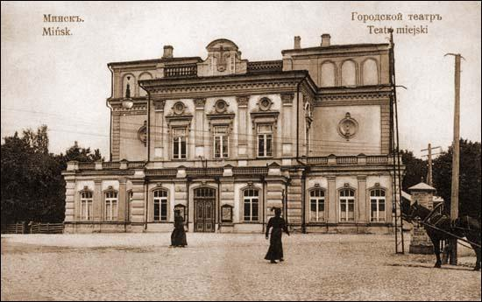
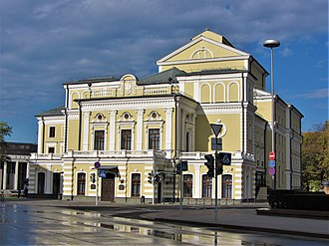
Тэатр у наш час
Мiнскi гарадскi тэатр, у якiм праходзiў Першы Усебеларускi з’езд

Slide 3
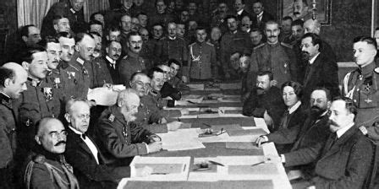
Брэсцкi мiр

Slide 4
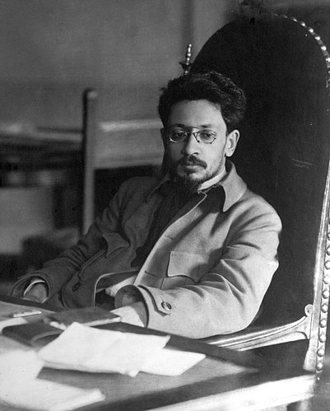
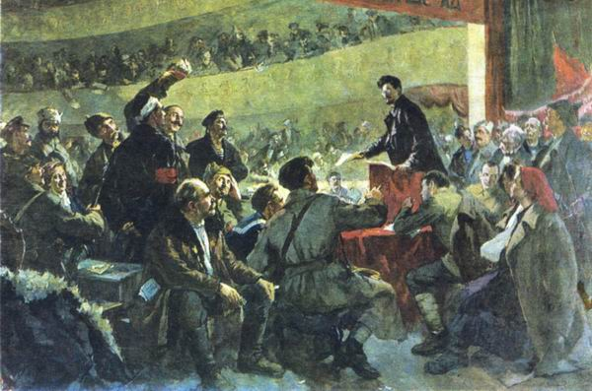
Карціна А. Д. Шыбнёва Першы Усебеларускi З’езд Саветаў
Якаў Міхайлавіч Свярдлоў

Slide 5
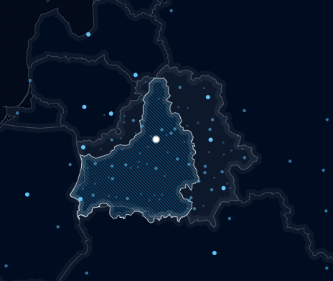
Тэрыторыя Беларусi з 6 губернiямi (1920 год)

